Slide 1

Японський театр Кабукі

Slide 2

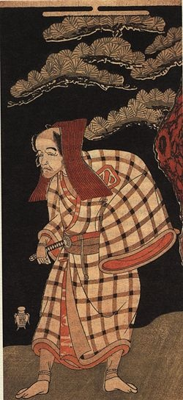
Кабукі (яп. 歌舞伎, букв. «пісня, танець, майстерність») — один з видів традиційного театру Японії. Становить синтез співу, музики, танцю і драми, виконавці використовують складний грим і костюми з потужним символічним навантаженням.

Slide 3

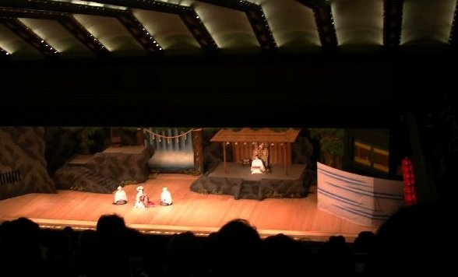
Вистава в театрі кабукі. За ширмою праворуч сховані музиканти

Slide 4

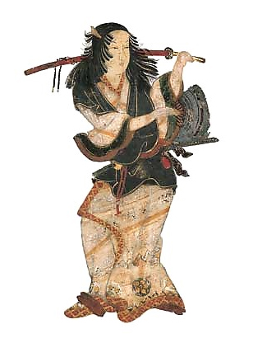
Зародження
Жанр кабукі утворився в XVII столітті на основі народних пісень і танців. Початок жанру поклала Окуні, служниця святилища Ідзумо Тайся, котра у 1602 р. стала виконувати новий вид театралізованого танця у висохлому руслі ріки неподалік Кіото. Жінки використовували жіночі та чоловічі ролі в комічних п'єсках, сюжетами яких були випадки з повсякденного життя

Slide 5

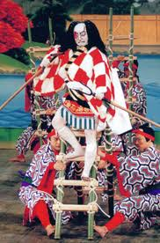
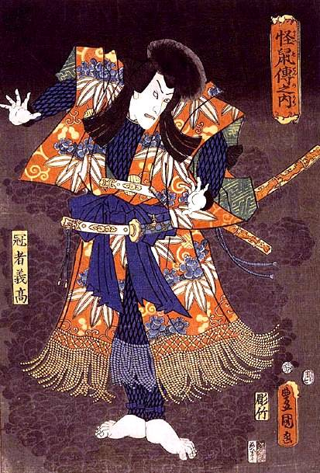
Період з 1629 по 1652
Через велику популярність кабукі, місце жінок-виконавиць ролей зайняли юнаки. Разом з цим змінився і характер вистав — більше уваги приділялося драматичному мистецтву, ніж танцю

Slide 6

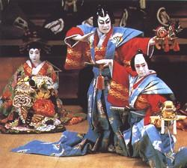
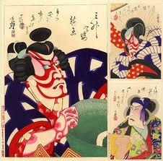
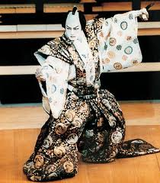
«Чоловічий» період
З 1653 р. в трупах кабукі могли виступати тільки зрілі чоловіки, що спричинило розвиток витонченого, глибоко стилізованого виду кабукі — яро-кабукі . Ця метаморфоза відбулася під впливом також популярного в той час в Японії комічного театра кьоґен.
Практично до сьогодні всі ролі кабукі виконуються чоловіками. Актори, які спеціалізуються на виконанні жіночих ролей називаються онаґата або ояма

Slide 7

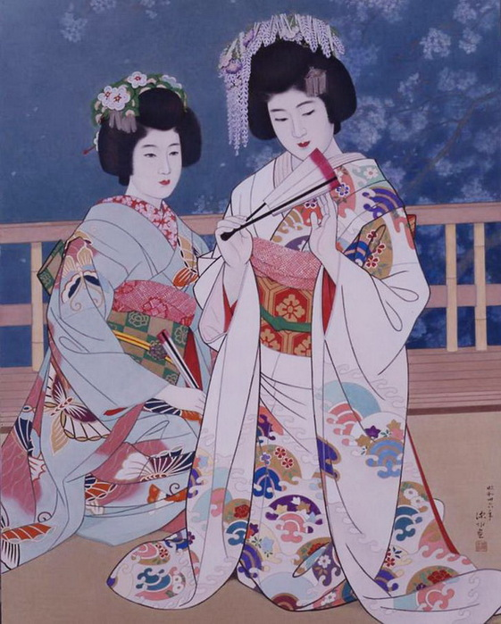
Період Ґенроку (1673—1735)
У часи періода Ґенроку, театр кабукі процвітав. Структура вистав була формалізована, з'явилося багато елементів стилізації.

Slide 8
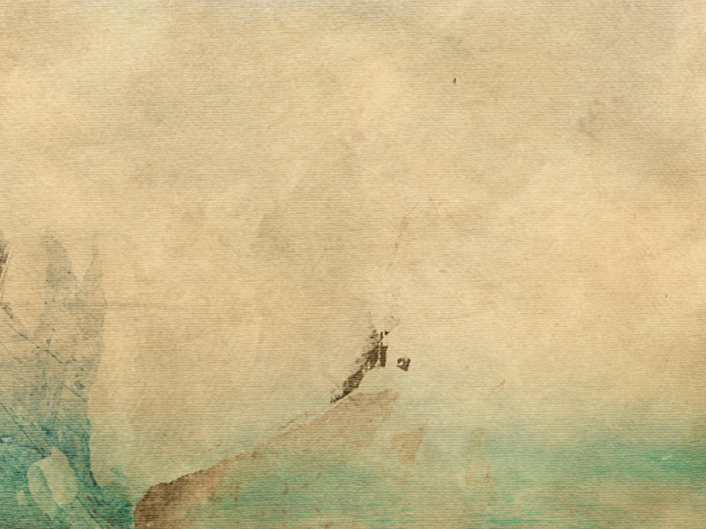
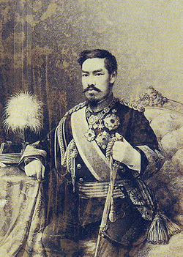
Кабукі після Реставрації Мейдзі
Реставра́ція Ме́йдзі — комплекс політичних, військових і соціально-економічних реформ в Японії 1868 — 1889 років, що перетворив відсталу аграрну країну на одну з провідних держав світу.
Під час Другої Світової війни бомбування знищили багато будівль театрів кабукі. Окупаційна американська адміністрація заборонила театральні вистави після закінчення війни. Заборона була знята в 1947 році і вистави продовжилися.

Slide 9

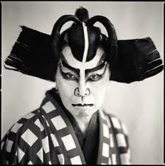
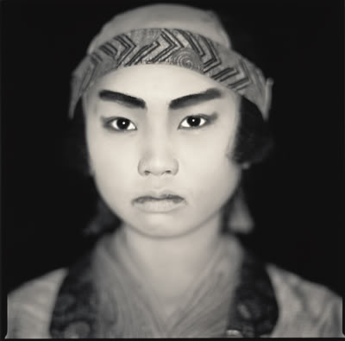
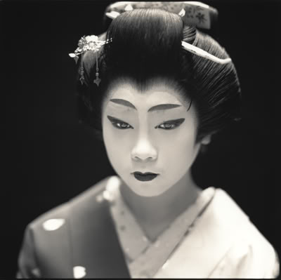
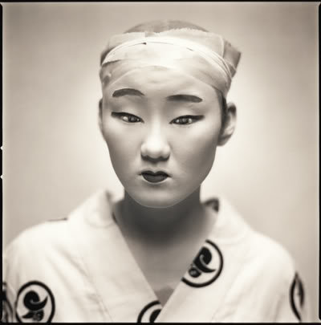
Кабукі у теперішній час
У сучасній Японії кабукі лишається доволі популярним жанром — він найпопулярніший вид театрального мистецтва серед усіх традиційних японських драматичних жанрів. Багато провідних акторів кабукі часто знімаються у кіно і на телебаченні (відомий актор-онаґата Бандо Тамасабуро V зіграв декілька ролей (у тому числі й жіночих) у кінофільмах).
24 листопада 2005 року кабукі ввійшов у «Третю Декларацію шедеврів усного спадку людства» ЮНЕСКО.

Slide 10

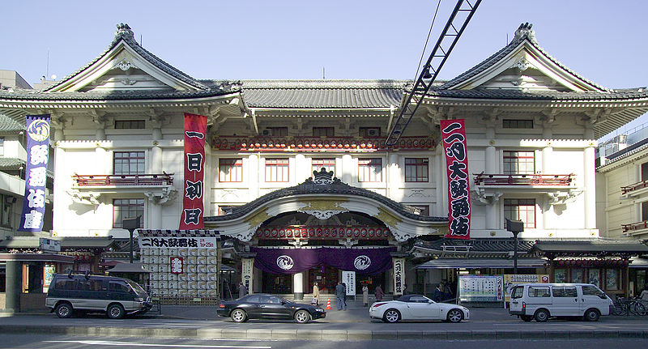
Будівля театру кабукі в Гіндзе, Токіо.

Slide 11
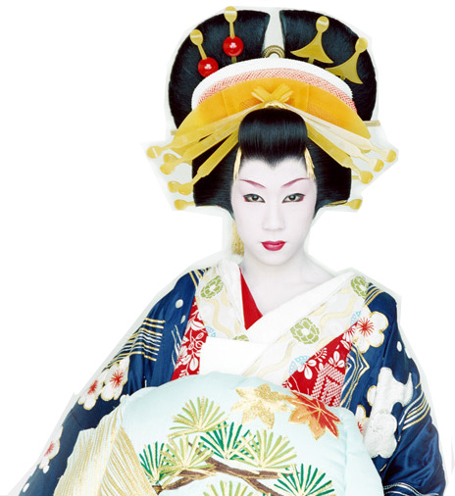
Елементи кабукі
Театр кабукі у теперішній час складається із трьох типів вистав:
Дзідаі-моно— «історичні» п'єси, створені до періоду Сенґоку
Сева-моно — «простонародні», створені після періоду Сенґоку
Сьоаґото — танцювально-драматичні п'єси.

Slide 12
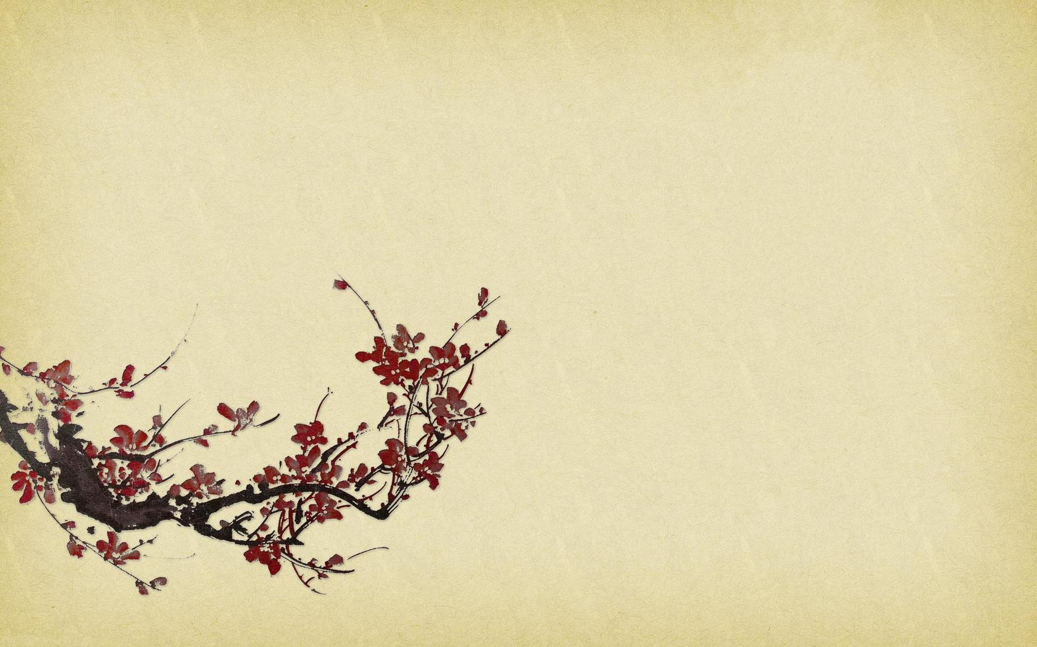
Кабукі був улюбленим видовищем городян всіх верств і рівнів достатку і відповідав смакам цієї публіки.

